Slide 1
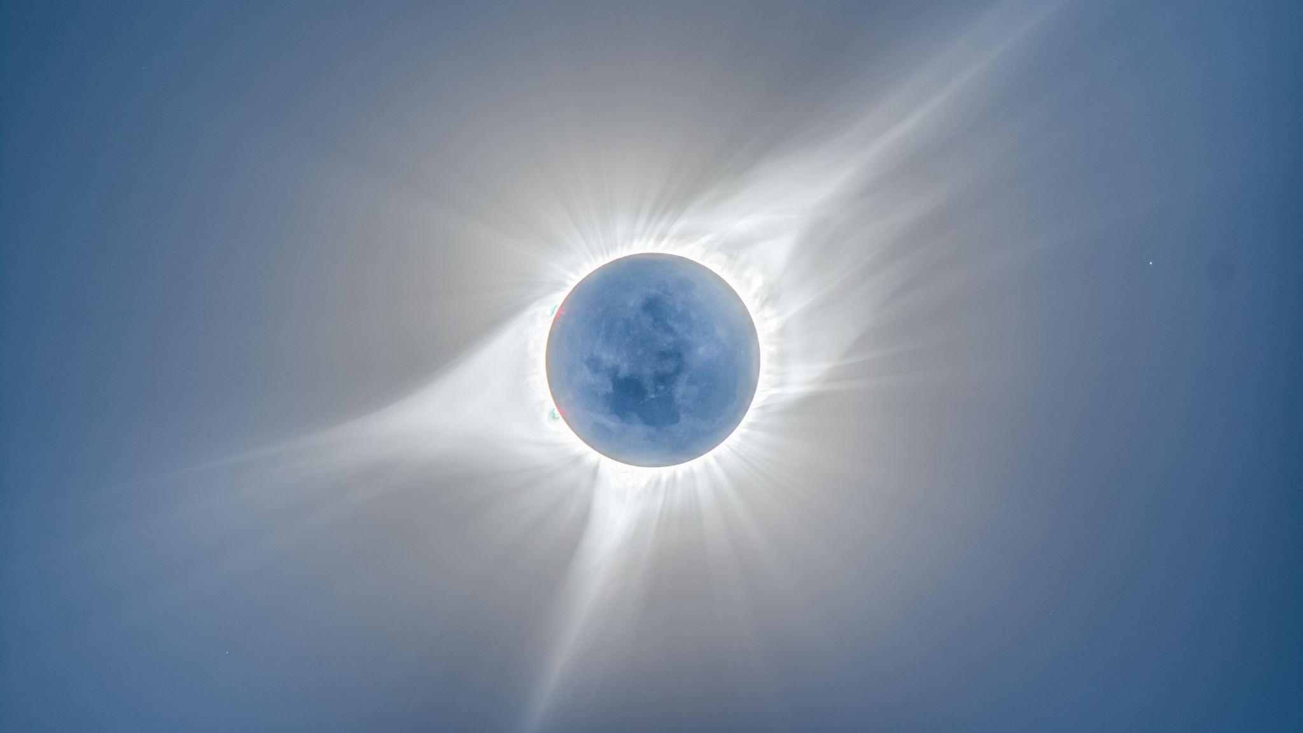
Vesmír. Slunce. Sluneční soustava.
Co víte o Slunci?
Co víte o Vesmíru?
Co je to sluneční soustava?

Slide 2
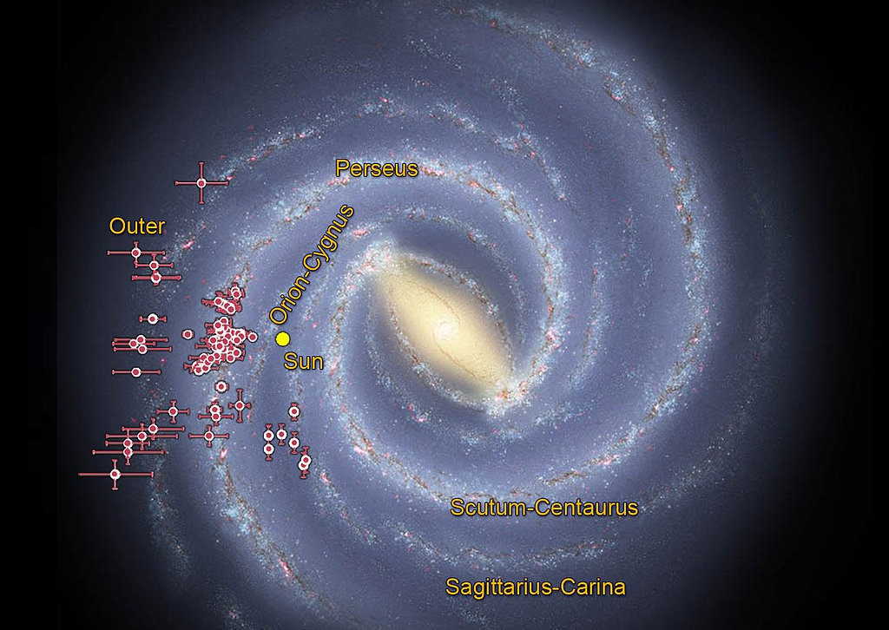
Vesmír
v užším slova smyslu je vesmír veškerý kosmický prostor mimo zemi … je nekonečný;
Stáří vesmíru – přibližně 14 miliard let. Vznik vesmíru – teorie velkého třesku;
Vesmír se skládá z planet, hvězd, galaxií, komet, energie;
Naše země je součástí sluneční soustavy. Slunce a kolem ní obíhajících 8 planet.
Vznik vesmíru … nezkreslená věda

Slide 3
Mléčná dráha
Galaxie, kde se nachází sluneční soustava a slunce;
Spirálovitý tvar, tvořený hvězdami a planetami;
Při pozorování ze Země se jeví jako mléčný mrak (odtud název);
Naše sluneční soustava se nachází na rameni Orionu nedaleko od středu (viz minulý slajd).

Slide 4
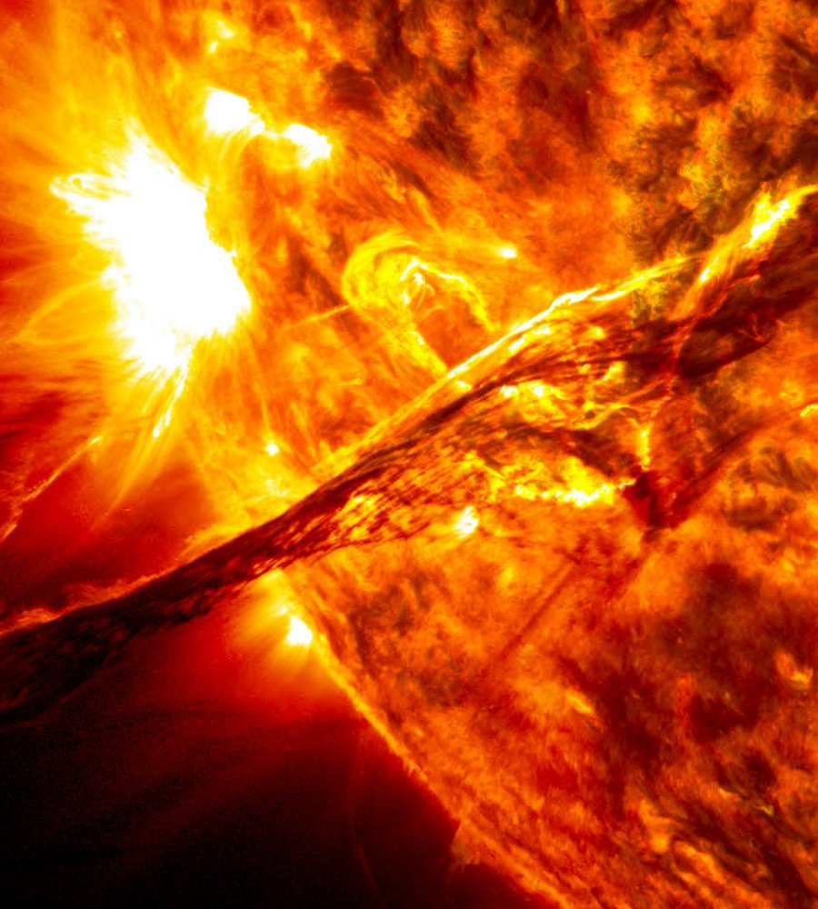
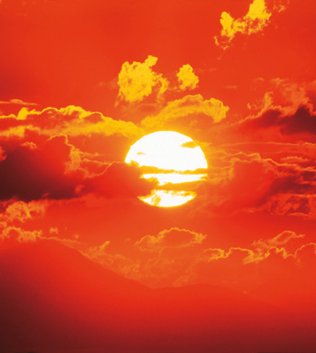
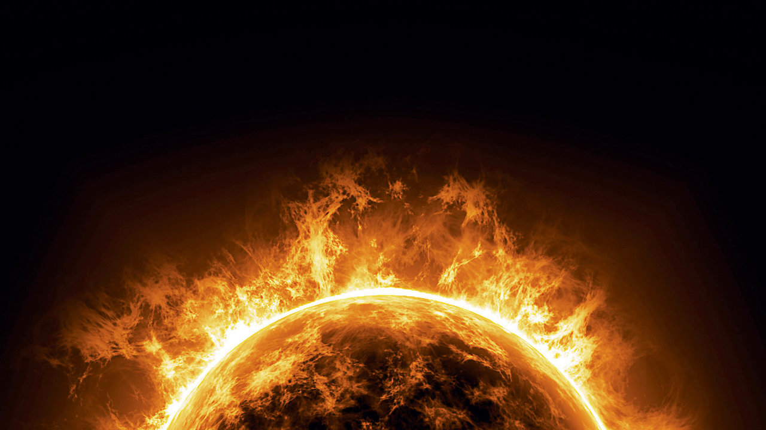
Slunce
Hvězda ve středu sluneční soustavy;
Hvězda nejbližší Zemi vzdálena 150 mil.km (1 au);
Představuje zdroj světla a tepla pro Zemi;
Vidíme pouhým okem;
Záření není stejné, ovlivňuje počasí a život na zemi;
Představuje 99 % hmoty Sluneční soustavy a vytváří mohutné gravitační pole.

Slide 5
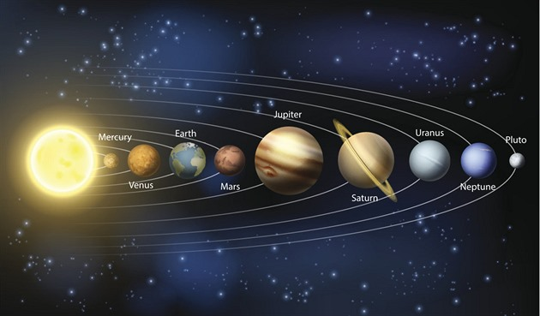
Sluneční soustava
8 planet + hvězda Slunce /4 pevné a 4 plynné/;
Vznik před asi před 4,6 miliardami let z meteoritů a vesmírného prachu;
Vznik pomocí gravitační síly – přitahováním a nabalováním;
Merkur, Venuše, Země a Mars – vznikaly hlavně z uhlíkatých meteoritů.
Video – sluneční soustava

Slide 6
Planeta
Video – vznik Země
Planeta je nebeské těleso o průměru více než 1 000 km, které se nachází na oběžné dráze kolem hvězdy a nemá vlastní zdroj energie.

Slide 7
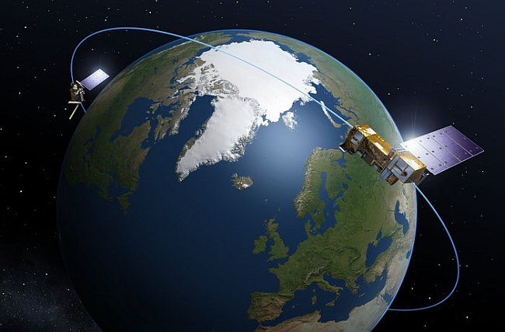
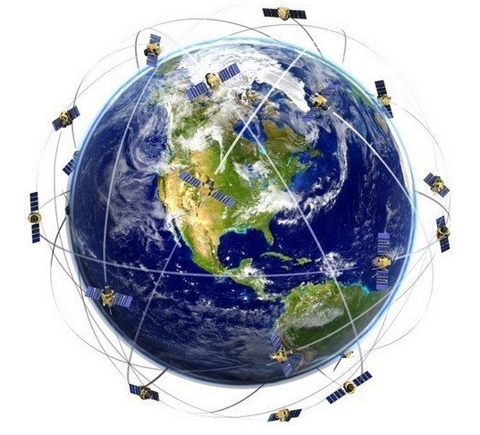
Umělé družice (satelit, sonda)
Obíhá kolem země;
Na oběžnou dráhu se dostane raketou…;
Vojenské, navigační, telekomunikační, meteorologické, vědecké důvody;
METEOSAT pro počasí;
GPS navigace 24 satelitů.

Slide 8
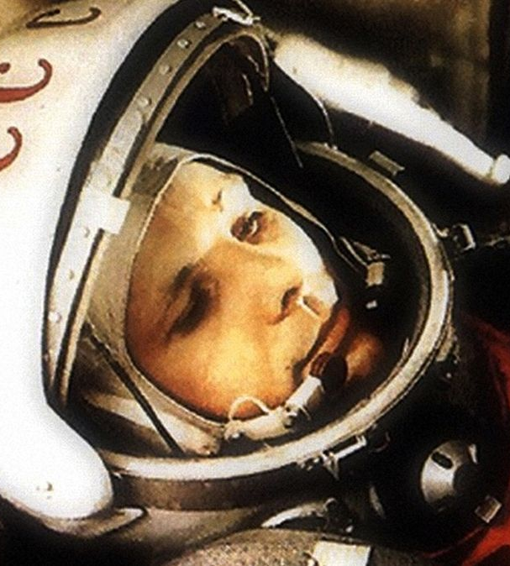
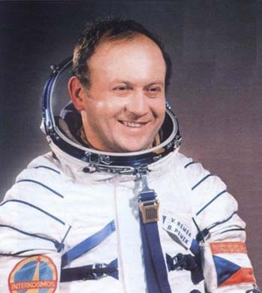
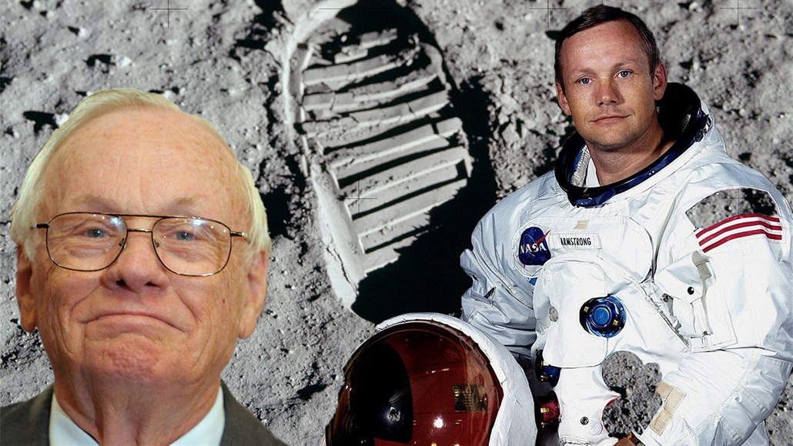
PAMATUJ !!!
Planeta – těleso, které nezáří vlastním světlem, pevný nebo plynný obal … ve sluneční soustavě je 8 hlavních planet;
Hvězda – kosmický objekt, který září vlastním světlem, tvořeno lávou a plyny. Naší nejbližší hvězdou je slunce;
Meteorit – objekt/těleso z vesmíru, který projde atmosférou a dopadne na zemi.
Kometa – malé těleso sluneční soustavy, led a prach kroužící kolem slunce.
První člověk ve vesmíru Jurij Gagarin 1961 SSSR
První člověk na měsíci Neil Armstrong 1969 USA
První a jediný Čech Vladimír Remek

